Slide 1
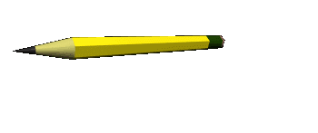
Умножение десятичных
дробей
5 класс
Головина О.А.
ГБОУ СОШ № 299
г. Москва

Slide 2
Устный счет
О
2,7 – 0,6 =
2,1
Е
0, 47 – 0, 27 =
0,2
М
4, 72 – 1,2 =
3,52
Н
3,5 + 2,3 =
5,8
Л
5 + 0,35 =
5,35
Д
2,5 : 10 =
0,25
Т
5,8 – 1,9 =
3,9
А
4 – 0,8 =
3,2
Я
0,346 ∙ 100 =
34,6
Е
0,63 + 0,17 =
0,8
П
3,8 ∙ 100 =
380
Р
4,75 – 3 =
1,75
С
3,67 ∙ 10 =
36,7
В
0,55 ∙ 0 =
0
И
1,8 + 2,5 =
4,3
5,8 | 0,2 |  | 0,25 | 3,2 | 1,75 | 2,1 | 3,52 |  | 380 | 2,1 | 3,52 | 5,8 | 4,3 | 3,9
Н
Е
Д
А
Р
О
М
П
О
М
Н
И
Т

Slide 3
Задача 1.
Пешеход идет со скоростью 4,6 км/ч.
Какое расстояние он пройдет за 0,1ч?
0,1 ч
= $\frac{1}{10}$ ч
4,6 : 10 км
или 0,46 км
Решение.
1) 4,6 ∙ 0,1 =
0,46
(км) – путь пешехода.
Ответ: 0,46 км

Slide 4
Умножить число на 0,1; 0,01; 0,001 – то же самое,
что разделить его на 10, 100,1000. Для этого надо
перенести запятую влево на столько цифр, сколько
нулей стоит перед единицей в множителе.
1) 354,2 ∙ 0,1 =
35,42
2) 248,34 ∙ 0,01 =
2,4834
3) 3788,2 ∙ 0,001 =
3,7882

Slide 5
3,76 ∙ 2,4 =
9,024
3,7 6
х
2,4
1 5
0
4
2 +
1
+
5
7
2
9
0
,
2
4
Чтобы перемножить две десятичные дроби, надо:
выполнить умножение, не обращая внимания на
запятые;
2) отделить запятой столько цифр справа, сколько
их стоит после запятой в обоих множителях
вместе.

Slide 6
18 ∙ 0,0006 =
0,0108
18
х
0,0006
4
0
0
1
0
8
,
Если в произведении получается меньше цифр,
чем надо отделить запятой, то впереди пишут нуль
или несколько нулей.

Slide 7
№ 1391 (г-и)
0,045
0,054
0,28
0,0037
0,000001
0,054
0,054
0,008
0,28
В
Я
г) 2,8 ∙ 0,1 =
0,28
С
В
д) 4,5 ∙ 0,01 =
0,045
Я
И
е) 0,08 ∙ 0,1 =
0,008
ж) 54 ∙ 0,001 =
0,054
Р
С
О
Р
з) 37 ∙ 0,0001 =
0,0037
С
О
и) 0,01 ∙ 0,0001 =
0,000001
С
И
Я

Slide 8
№ 1392
30,607
ПРО
30,6
ДЕНЬ

Slide 9
№ 1397 (а-з)

Slide 10
№ 1397 (а-з)
30 | 274,56 | 362,6 | 98,28 | 0,736 | 0,925 | 0,4116 | 0,12
Д
Н
А
И
Р
О
О
Б

Slide 11
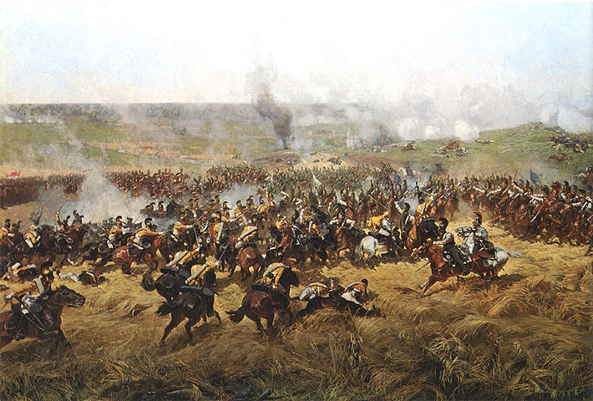
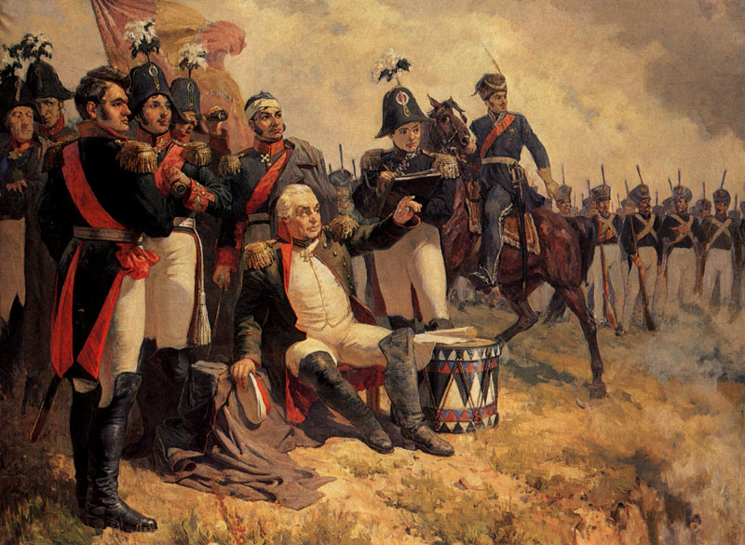
«Не даром помнит
вся Россия,
Про день
Бородина! …»

Slide 12
Домашнее задание:
п. 36 (учить правила);
№ 1431 (а, б); № 1432 ( а-е );
№ 1430 (1) – п.

Slide 13
СПАСИБО
ЗА
УРОК!

